Slide 1

AUTOMATYKA i
ROBOTYKA
(wykład 7)
Wykładowca : dr inż. Iwona Oprzędkiewicz
Nazwa wydziału: WIMiR
Nazwa katedry: Katedra Automatyzacji Procesów AGH

Slide 2
Stabilność układów – kryteria częstotliwościowe
Cechy kryteriów częstotliwościowych:
wnioskowanie o stabilności układu na podstawie doświadczalnie wyznaczonej charakterystyki częstotliwościowej układu,
o stabilności układu zamkniętego wnioskujemy na podstawie przebiegu charakterystyki częstotliwościowej układu otwartego,
przebieg charakterystyki częstotliwościowej dostarcza bezpośredniej informacji na temat zapasów stabilności.

Slide 3
Stabilność układów – kryteria częstotliwościowe
1. Zamknięty układ regulacji ( ze sprzężeniem zwrotnym):
G(s)
R(s)
G_{r}(s)
+
-
Gdzie:
G_{r}(s) oznacza transmitancję regulatora,
G(s) oznacza transmitancję obiektu regulacji

Slide 4
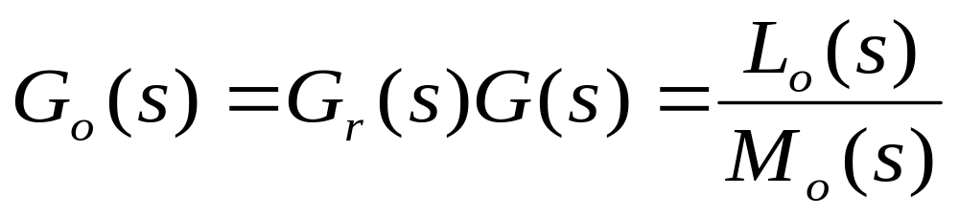
Stabilność układów – kryteria częstotliwościowe
2. Załóżmy, że w układzie rozłączamy sprzężenie zwrotne:
G(s)
R(s)
G_{r}(s)
+
-
Transmitancja operatorowa układu otwartego ( po rozłączeniu toru sprzężenia zwrotnego):

Slide 5
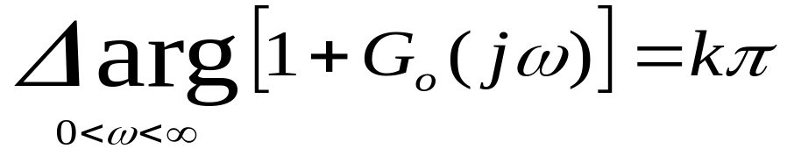
Stabilność układów – kryteria częstotliwościowe
3. Zakładamy że wielomian charakterystyczny układu otwartego M_{o}(s) ma k pierwiastków w prawej półpłaszczyźnie zespolonej ( i n-k w lewej )
4. Oznaczmy transmitancję widmową układu otwartego przez G_{o}(jω)
Twierdzenie 1 (kryterium Nyquista)
Równanie charakterystyczne układu zamkniętego ma wszystkie pierwiastki w lewej półpłaszczyźnie zespolonej ( czyli układ zamknięty jest stabilny ) wtedy i tylko wtedy, gdy przyrost argumentu wyrażenia 1+G_{o}(jω) przy zmianie pulsacji ω w zakresie od 0 do nieskończoności jest równy kπ:

Slide 6
Stabilność układów – kryteria częstotliwościowe
UWAGI:
W przypadku układu otwartego stabilnego k = 0 przyrost argumentu wyrażenia 1+Go(jω) przy zmianie pulsacji ω w zakresie od 0 do nieskończoności powinien być równy 0, aby układ zamknięty był stabilny.
Ważna w zastosowaniach praktycznych jest geometryczna interpretacja kryterium Nyquista.

Slide 7
Interpretacja geometryczna kryterium Nyquista
Twierdzenie 2 ( kryterium Nyquista)
Załóżmy, że układ otwarty jest stabilny.
Układ zamknięty będzie stabilny wtedy i tylko wtedy, gdy charakterystyka amplitudowo – fazowa układu otwartego nie obejmuje punktu (-1,j0) na płaszczyźnie zespolonej.

Slide 8
Interpretacja geometryczna kryterium Nyquista
Q(ω)
Układ niestabilny
(-1,j0)
P(ω)
Układ stabilny
Układ stabilny
Układ na granicy
stabilności

Slide 9
Interpretacja geometryczna kryterium Nyquista
UWAGI:
Kryterium Nyguista pozwala wnioskować o stabilności układu zamkniętego ( z zamkniętą pętlą sprzężenia zwrotnego ) na podstawie zachowania się transmitancji widmowej układu otwartego ( z otwartą pętlą sprzężenia zwrotnego ),
Warunek z kryterium Nyquista może być sprawdzony doświadczalnie.

Slide 10
Interpretacja geometryczna kryterium Nyquista
Twierdzenie 3 ( kryterium Nyquista)
Załóżmy, że układ otwarty jest niestabilny i ma k pierwiastków w prawej półpłaszczyźnie.
Układ zamknięty będzie stabilny wtedy i tylko wtedy, gdy charakterystyka amplitudowo – fazowa układu otwartego obejmuje k/2 razy w kierunku dodatnim punkt (-1,j0) na płaszczyźnie zespolonej.
UWAGA: kierunek dodatni oznacza kierunek przeciwny do ruchu wskazówek zegara.

Slide 11
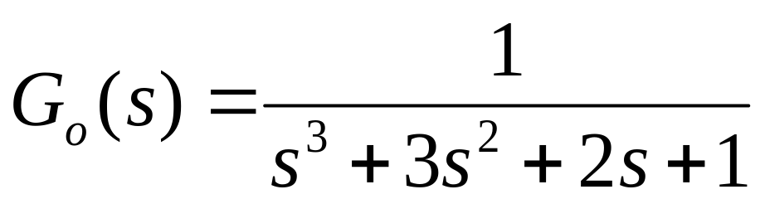
Kryterium Nyquista - przykład
Rozważmy układ otwarty o transmitancji równej:
Należy sprawdzić przy pomocy kryterium Nyquista, czy układ po zamknięciu sprzężenia zwrotnego będzie stabilny.
Etap 1
Sprawdzamy stabilność układu otwartego przy pomocy kryterium Hurwitza (zob. założenie twierdzenia Nyquista) – układ otwarty jest stabilny.

Slide 12
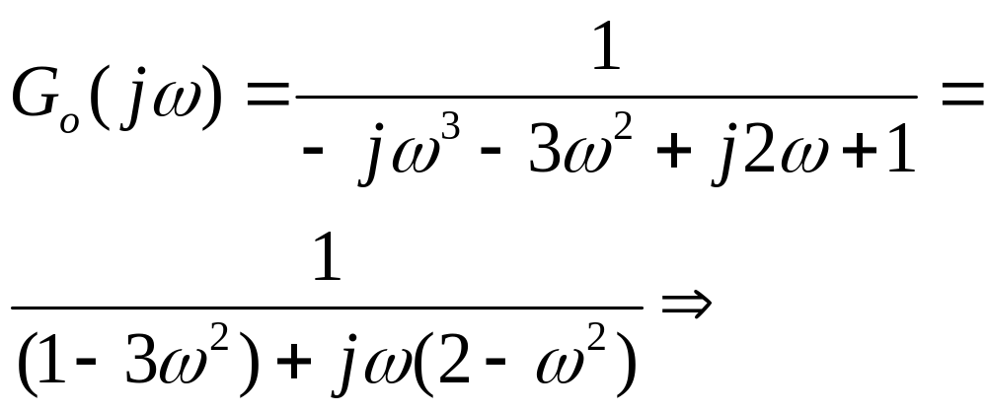
Kryterium Nyquista - przykład
Etap 2
Wyznaczamy charakterystykę amplitudowo – fazową układu otwartego

Slide 13
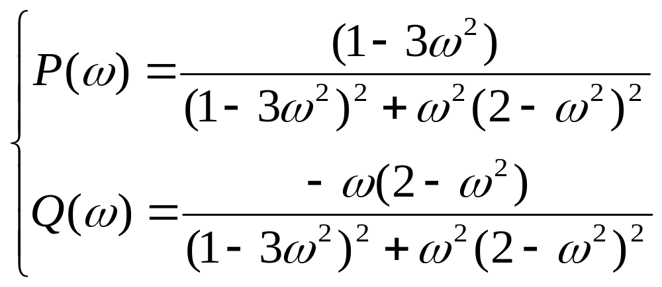
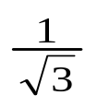
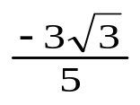


Kryterium Nyquista - przykład
Punkty charakterystyczne wykresu:
ω
P(ω)
Q(ω)
0
1
0
0
-0.2
0
0
0

Slide 14
Kryterium Nyquista - przykład
Układ zamknięty stabilny
1.5
Nyquist Diagram
1
0.5
Imaginary Axis
0
-0.5
-1
-1.5
-1
-0.8
-0.6
-0.4
-0.2
0
0.2
0.4
0.6
0.8
1
Real Axis

Slide 15
Logarytmiczne kryterium Nyquista
Twierdzenie ( logarytmiczne kryterium Nyquista)
Rozważmy charakterystykę częstotliwościową logarytmiczną modułu i fazy układu otwartego.
Załóżmy, że układ otwarty jest stabilny.
Układ zamknięty będzie stabilny wtedy i tylko wtedy, gdy dla fazy φ(ω₁₈₀) = -π wartość 20log(M(ω₁₈₀))<0
Warunek sformułowany powyżej wynika wprost z kryterium Nyquista.

Slide 16
Logarytmiczne kryterium Nyquista
20log(M(ω))
U Z gran stab
U Z niestabilny
U Z stabilny
Φ(ω)
-π

Slide 17
Logarytmiczne kryterium Nyquista
Q(ω)
Układ niestabilny
M(ω)=1
(-1,j0)
P(ω)
Φ(ω)=-π
Układ stabilny
Układ stabilny
Układ na granicy
stabilności

Slide 18
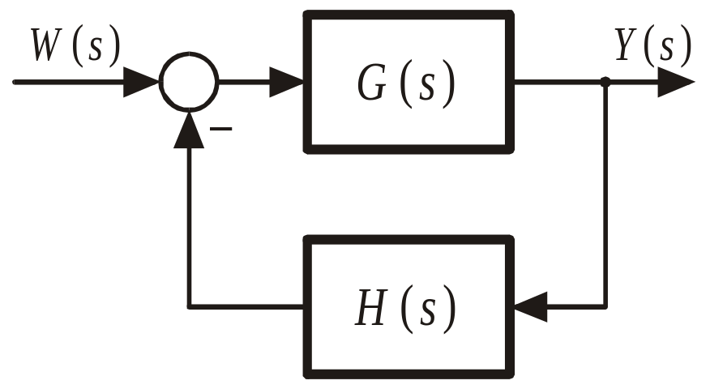
Zapas stabilności
Dla scharakteryzowania zapasu stabilności rozważymy stabilny układ regulacji o znanym schemacie blokowym:
Rys. Schemat blokowy układu regulacji

Slide 19
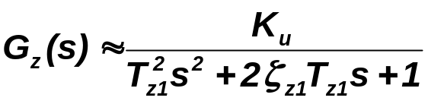
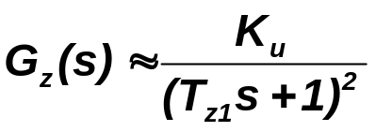
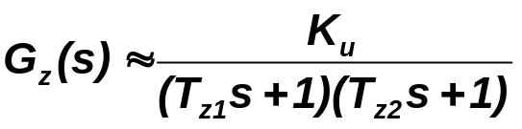

Zapas stabilności
Niech funkcja przejścia układu zamkniętego przyjmie postać (3 warianty):
przy czym
Z tych funkcji przejścia wynikają charakterystyki:
Char. oscylacyjna o dużym przeregulowaniu i dużym czasie regulacji,
Char. oscylacyjna o małym przeregulowaniu i małym czasie regulacji,
Char. inercyjna o małym czasie regulacji,
Char. inercyjna o dużym czasie regulacji.

Slide 20
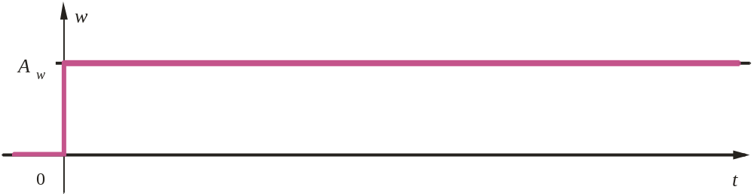
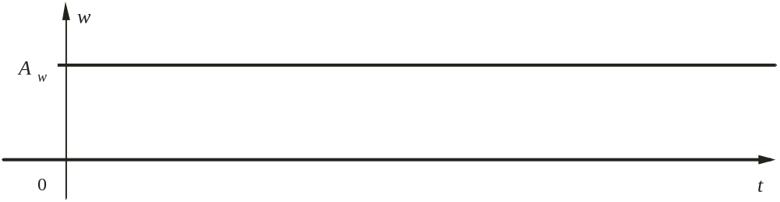
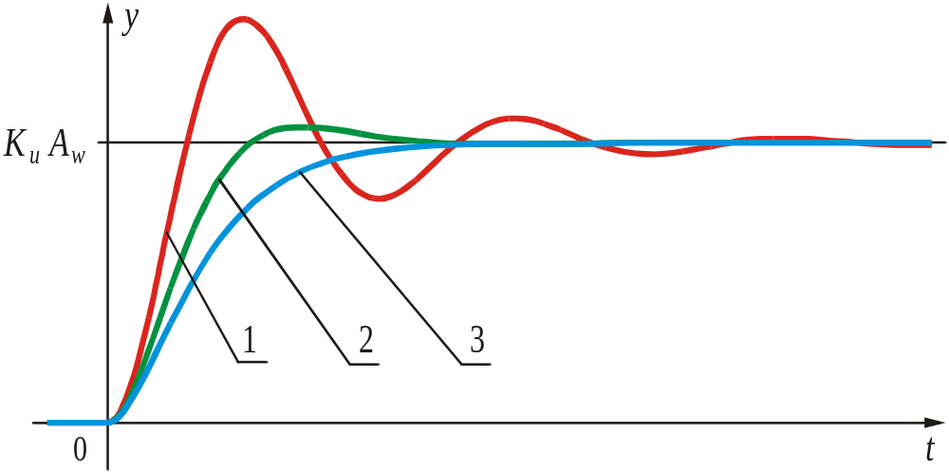
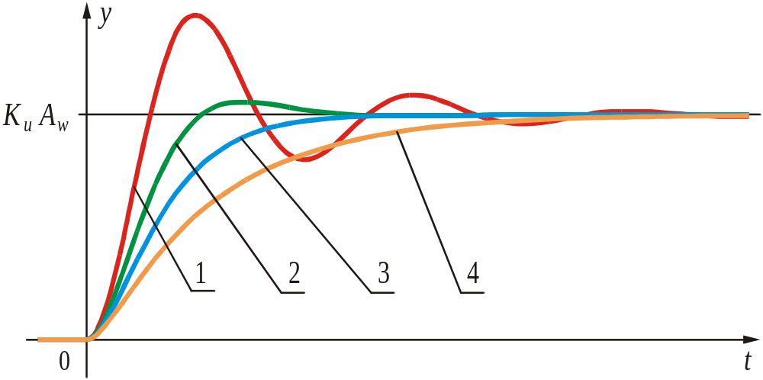
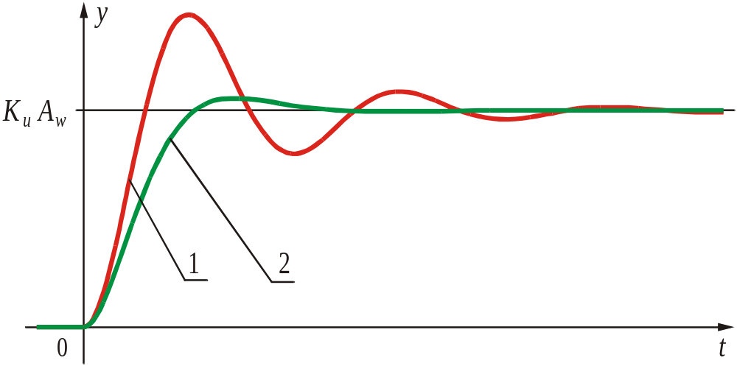
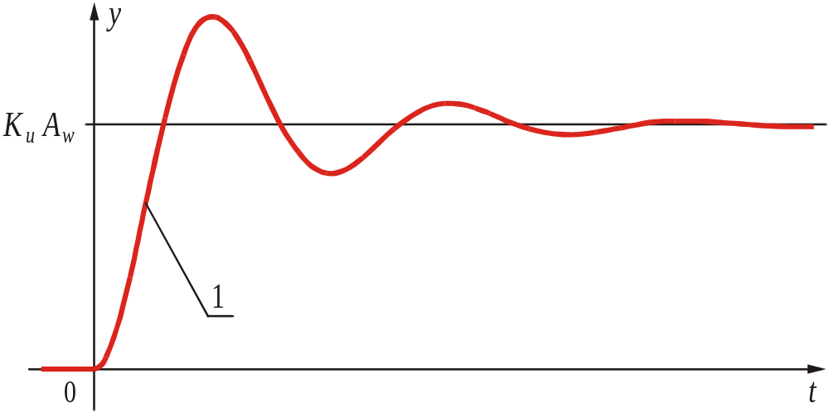
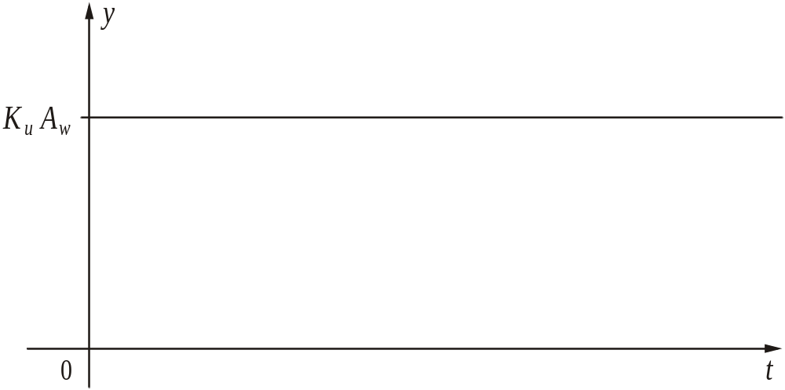
Zapas stabilności
Rys. Charakterystyki czasowe ukł. dla skokowego sygn. sterującego

Slide 21
Zapas stabilności
Z pokazanych charakterystyk wynika, że nie wszyst-kie układy regulacji nadają się do praktycznego wy-korzystania, mianowicie:
Nadaje się układ o charakterystyce 2 lub 3, mówimy, że ma on właściwy zapas stabilności.
Nie nadaje się układ o charakterystyce 1, który ma za mały zapas stabilności.
Nie nadaje się układ o charakterystyce 4, który ma za duży zapas stabilności.

Slide 22
Zapas stabilności
Zapas wzmocnienia i fazy w układzie otwartym, są to miary zapasu stabilności.
Zapas stabilności wyrażamy za pomocą
charakterystyk:
amplitudowo-fazowej,
logarytmicznych amplitudowej i fazowej,

Slide 23
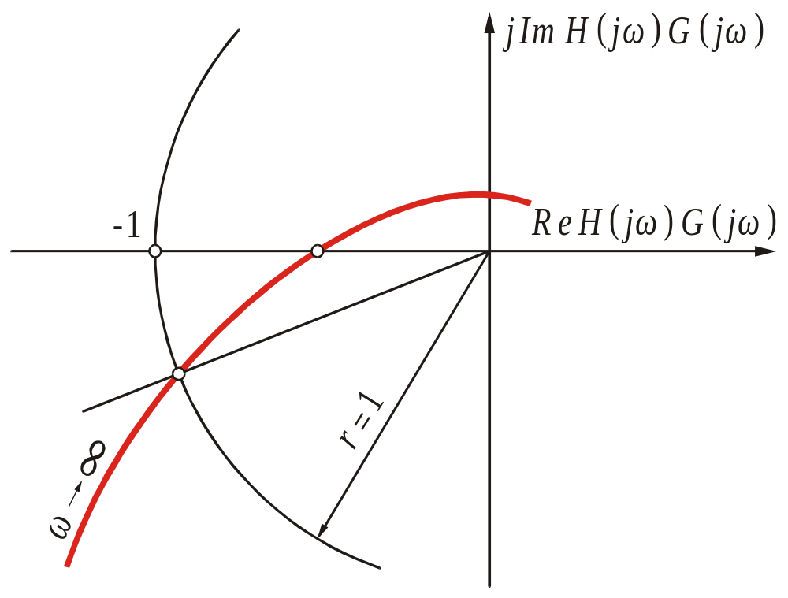
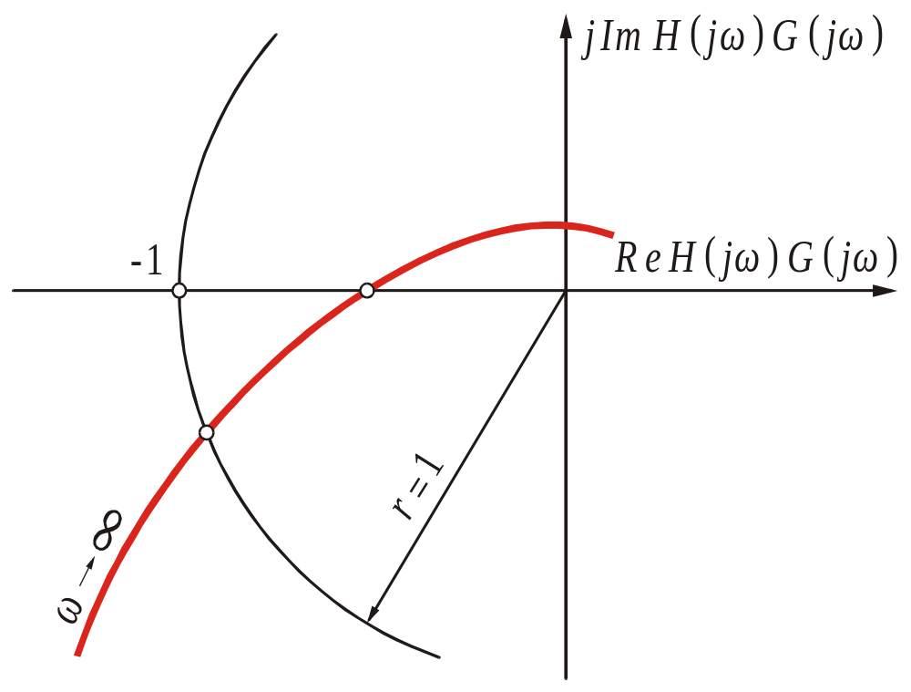
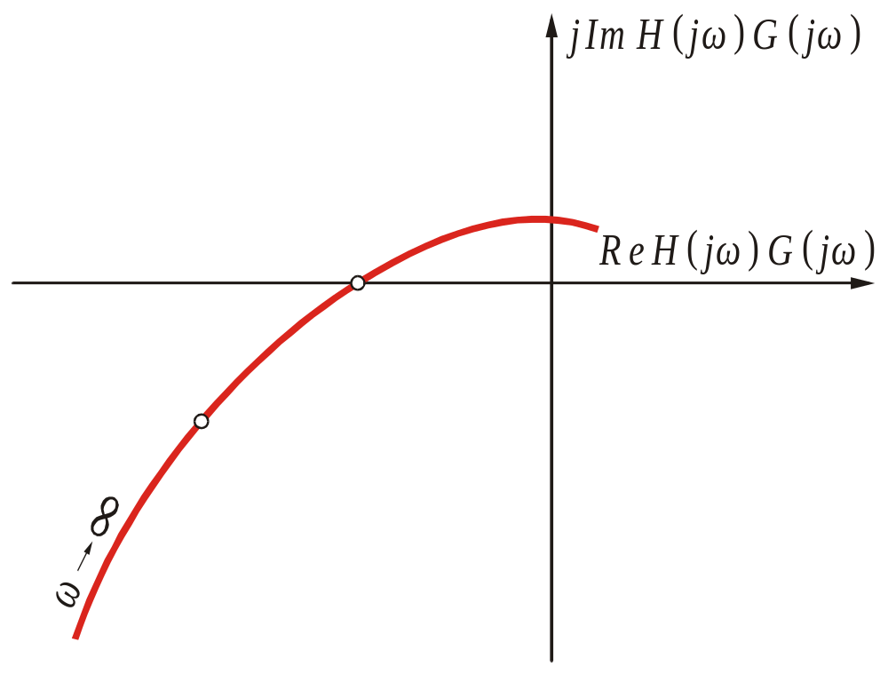
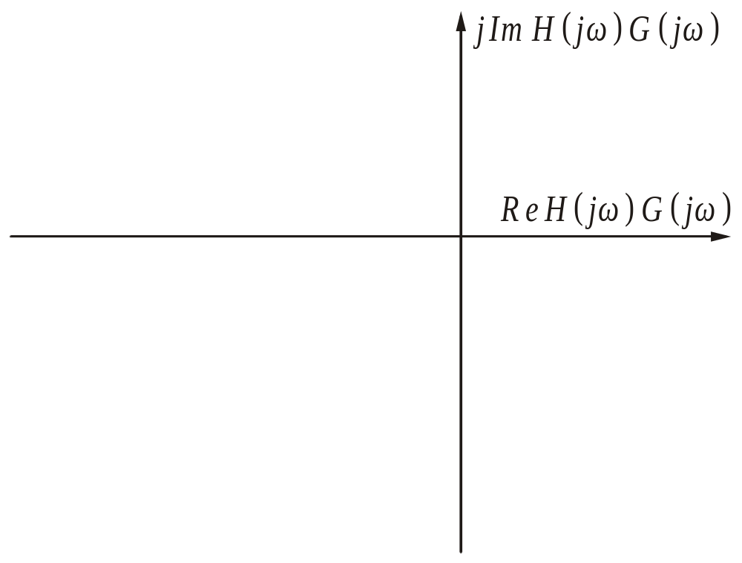
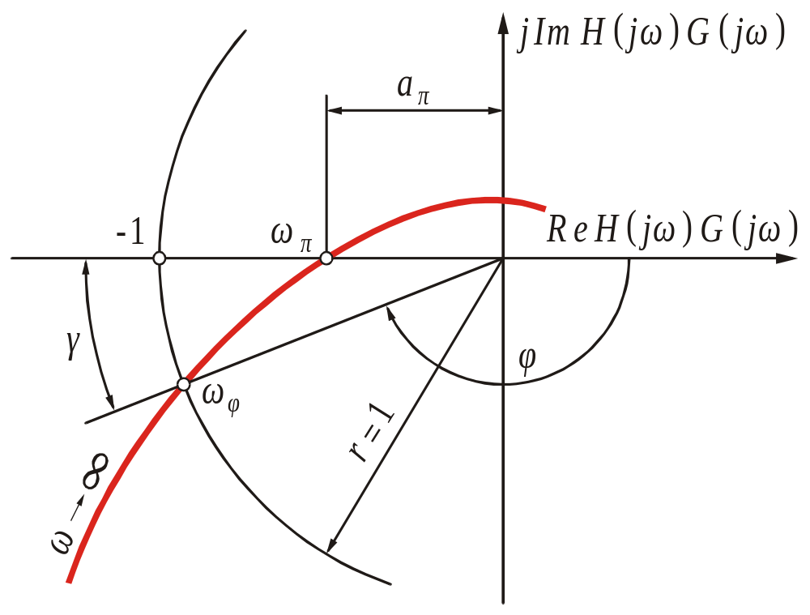
Zapas stabilności
Rys. Fragment charakterystyki amplitudowo-fazowej

Slide 24

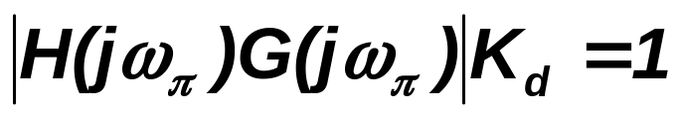
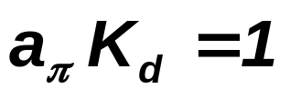
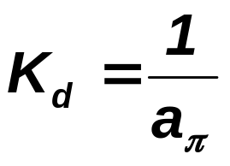
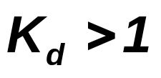
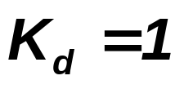
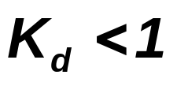
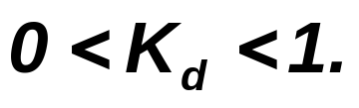
Zapas stabilności
Dla pulsacji
Z rysunku
Więc zapas wzmocnienia:
dla układów stabilnych,
dla układów na granicy stabilności,
dla układów niestabilnych, czyli

Slide 25
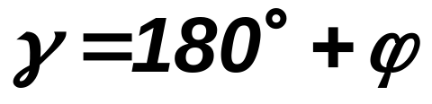
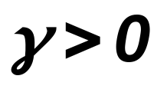
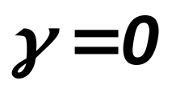
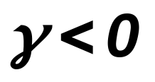
Zapas stabilności
Zapas fazy (margines fazowy) zdefiniowany jest wzorem
przy czym:
dla układów stabilnych,
dla układów na granicy stabilności,
dla układów niestabilnych.

Slide 26
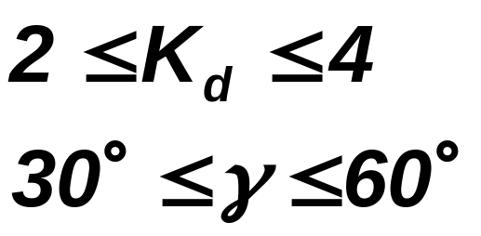
Zapas stabilności
W praktyce stosuje się wartości:
Zapas fazy ma znaczenie decydujące, natomiast zapas wzmocnienia drugorzędne.

Slide 27
Zapas stabilności na charakterystykach Bodego
20log(M(ω))
ΔM [dB]
Φ(ω)
-π/2
Δφ
-π

Slide 28
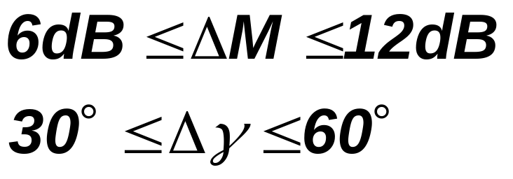
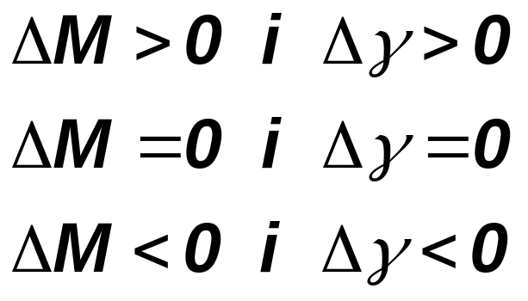
Zapas stabilności
Stosowane wartości
zapasu wzmocnienia i fazy:
Oczywiście zachodzą zależności:
dla układów stabilnych,
dla układów na granicy stabilności,
dla układów niestabilnych.

Slide 29
Zapas stabilności
Uwagi:
Zapasy stabilności pozwalają na określenie „marginesu bezpieczeństwa” ze względu na stabilność przy możliwych zmianach parametrów układu.
Układ niestabilny ma ujemne wartości zapasów stabilności, które wtedy są miarą, o ile należy skorygować parametry np. regulatora dla uzyskania stabilności.

Slide 30
Jakość regulacji
Rozważmy zamknięty układ regulacji (przypomnienie) :
Z(s)
r
+
E(s)
G_{r}(s)
U(s)
G(s)
Y(s)
+
-
-
gdzie:
r – wartość zadana,
E(s) – uchyb regulacji,
U(s) – sterowanie,
Z(s) –zakłócenie,
Y(s)–wielkość regulowana
G_{r}(s) – transmitancja
regulatora,
G(s) – transmitancja
obiektu regulacji

Slide 31
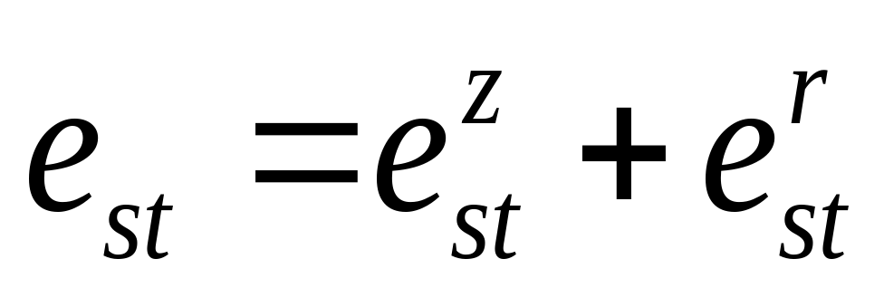
Jakość regulacji – dokładność statyczna
Uchyb statyczny e_{st}
Błędem, odchyleniem lub uchybem statycznym nazywamy uchyb regulacji występujący w układzie regulacji w stanie ustalonym.
Dla układu z powyższego schematu uchyb statyczny jest sumą uchybu pochodzącego od zakłócenia i uchybu pochodzącego od wartości zadanej:

Slide 32
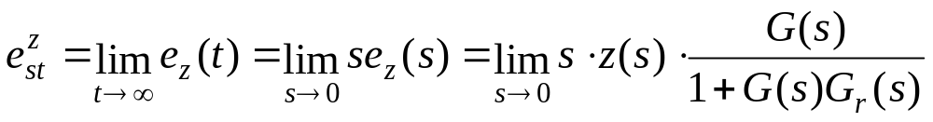
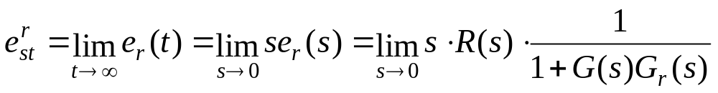
Jakość regulacji – dokładność statyczna
Uchyby statyczne można wyznaczyć na podstawie twierdzenia o wartości końcowej:
Gdzie R(s) oznacza transformatę Laplace’a wartości zadanej.

Slide 33
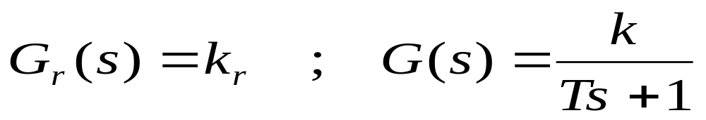
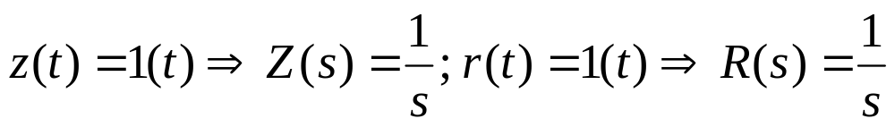
Jakość regulacji – dokładność statyczna
Przykład
Wyznaczyć uchyby ustalone pochodzące od:
1. skoku wartości zadanej na wejściu układu regulacji,
2. skoku zakłócenia na wejściu obiektu w układzie regulacji składającym się z regulatora proporcjonalnego o wzmocnieniu k_{r} oraz obiektu inercyjnego I rzędu.

Slide 34
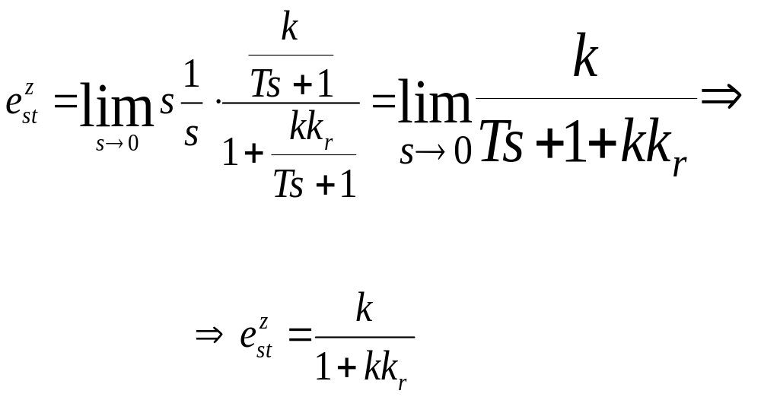
Jakość regulacji – dokładność statyczna
Uchyb ustalony od zakłócenia:

Slide 35
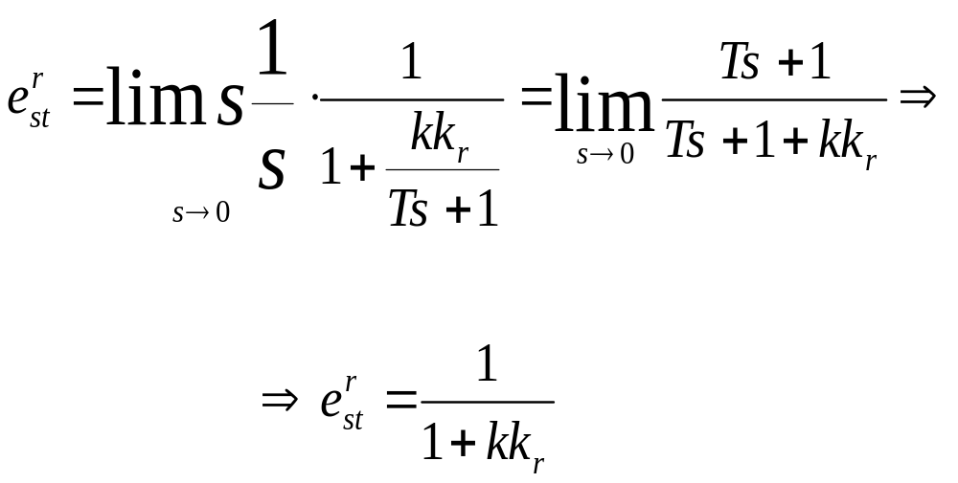
Jakość regulacji – dokładność statyczna
Uchyb ustalony od wartości zadanej:

Slide 36
Jakość regulacji – jakość dynamiczna
Jakość dynamiczna regulacji może być określana na podstawie:
1. bezpośrednich wskaźników jakości wyznaczanych na podstawie przebiegu czasowego uchybu regulacji w układzie,
2. parametrów charakterystyki częstotliwościowej układu zamkniętego,
3. całkowych wskaźników jakości wyznaczanych na podstawie przebiegów czasowych uchybu regulacji.

Slide 37
Jakość regulacji – jakość dynamiczna
e(t)
0.3
0.25
Bezpośrednie wskaźniki jakości
0.2
0.15
e_{m}
0.1
0.05
Δ
Δ
0
-0.05
e₂
-0.1
-0.15
-0.2
0
2
4
6
8
10
12
t
T_{r}

Slide 38
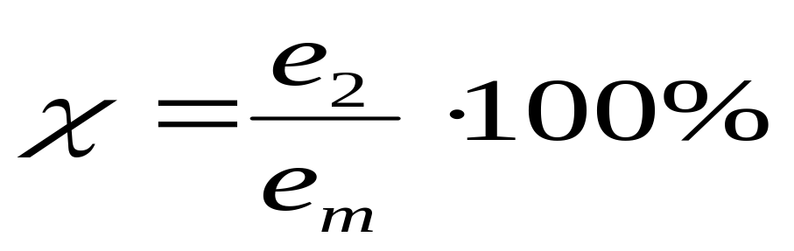
Jakość regulacji – jakość dynamiczna
Bezpośrednie wskaźniki jakości regulacji:
1. Czas regulacji T_{r}
jest to czas, po jakim uchyb regulacji jest w sposób trwały mniejszy od założonej wartości Δ. Najczęściej przyjmuje się Δ =5%.
2. Odchylenie maksymalne e_{m}
3. Przeregulowanie χ:

